Slide 1


Slide 2



Slide 3

RE/LANCER SON ENTREPRISE
GRÂCE AUX VIPs

Slide 4



OCCASION DE FAIRE DU BRUIT
TISSER DES LIENS & FIDÉLISER
ATTIRER DES NOUVEAUX CLIENTS

Slide 5



CRÉER DES mini REPRÉSENTANTS
FAIRE CONNAÎTRE VOS PRODUITS/SERVICES
POUSSER À L’ACTION

Slide 6
MAXIMISE & OPTIMISE TON TEMPS
1 PIERRE 10 COUPS

Slide 7

ÉTABLISSEZ VOTRE OBJECTIF
Je vends 10 cures ⇀ Je vends 15k$

Slide 8

LES TYPES DE SOIRÉES ?

Slide 9


STYLE COCKTAIL
Notes:
pas de frais 30-100pers.
Plus glamour, bulles et bouchées, tres introductif, on fera une petite allocution et jouer un vidéo ou présenter des photos avant/apres tout au long de la soirée, faire découvrir odeurs et textures, booker des consultations
Prévoir des stations de démonstrations par collection
Ca fait jaser et ca développe les relations
6 a 9pm /cadeau présence (commandites)
dans ou a l’extérieure de votre clinique, vous pouvez faire ca chez un allié!

Slide 10



STYLE CONFÉRENCE
Notes:
25-50$ remb sur achat + tirage de prix 10-30 pers.
-Éducatif +++ expliquer , questions, quiz, saviez-vous que
-avec 1 soin sur place DÉMO et faire essayer les produits sur les mains (primordial), consultation de groupe et privé ensuite 18 a 20h (2hrs pour passer à la caisse) )(cadeau de présence) (commandite) cadeau avec achat et tirage

Slide 11
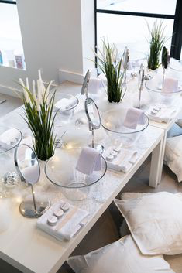
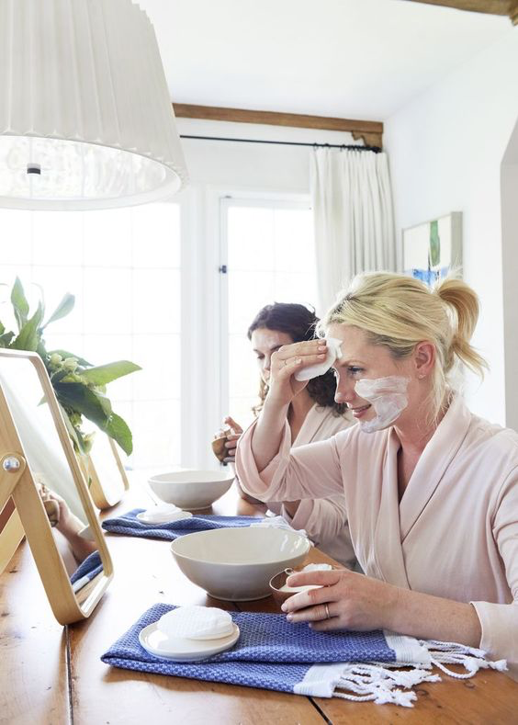
SOINS COLLECTIFS
Notes:
150$ dépôt pour réserver
Soirée découverte comme les VIP en ligne mais en personne
Aider les clients a bien appliquer les produits
Ajouter pour la VIP seulement (1 exfoliant mains et finir avec crème) ou ( ajouter le masque ProBio. ) d’une valeur de 50$
Le client vit le Soin et est à même de booker une cure
* Prévoir de faire les consultations avant*

Slide 12

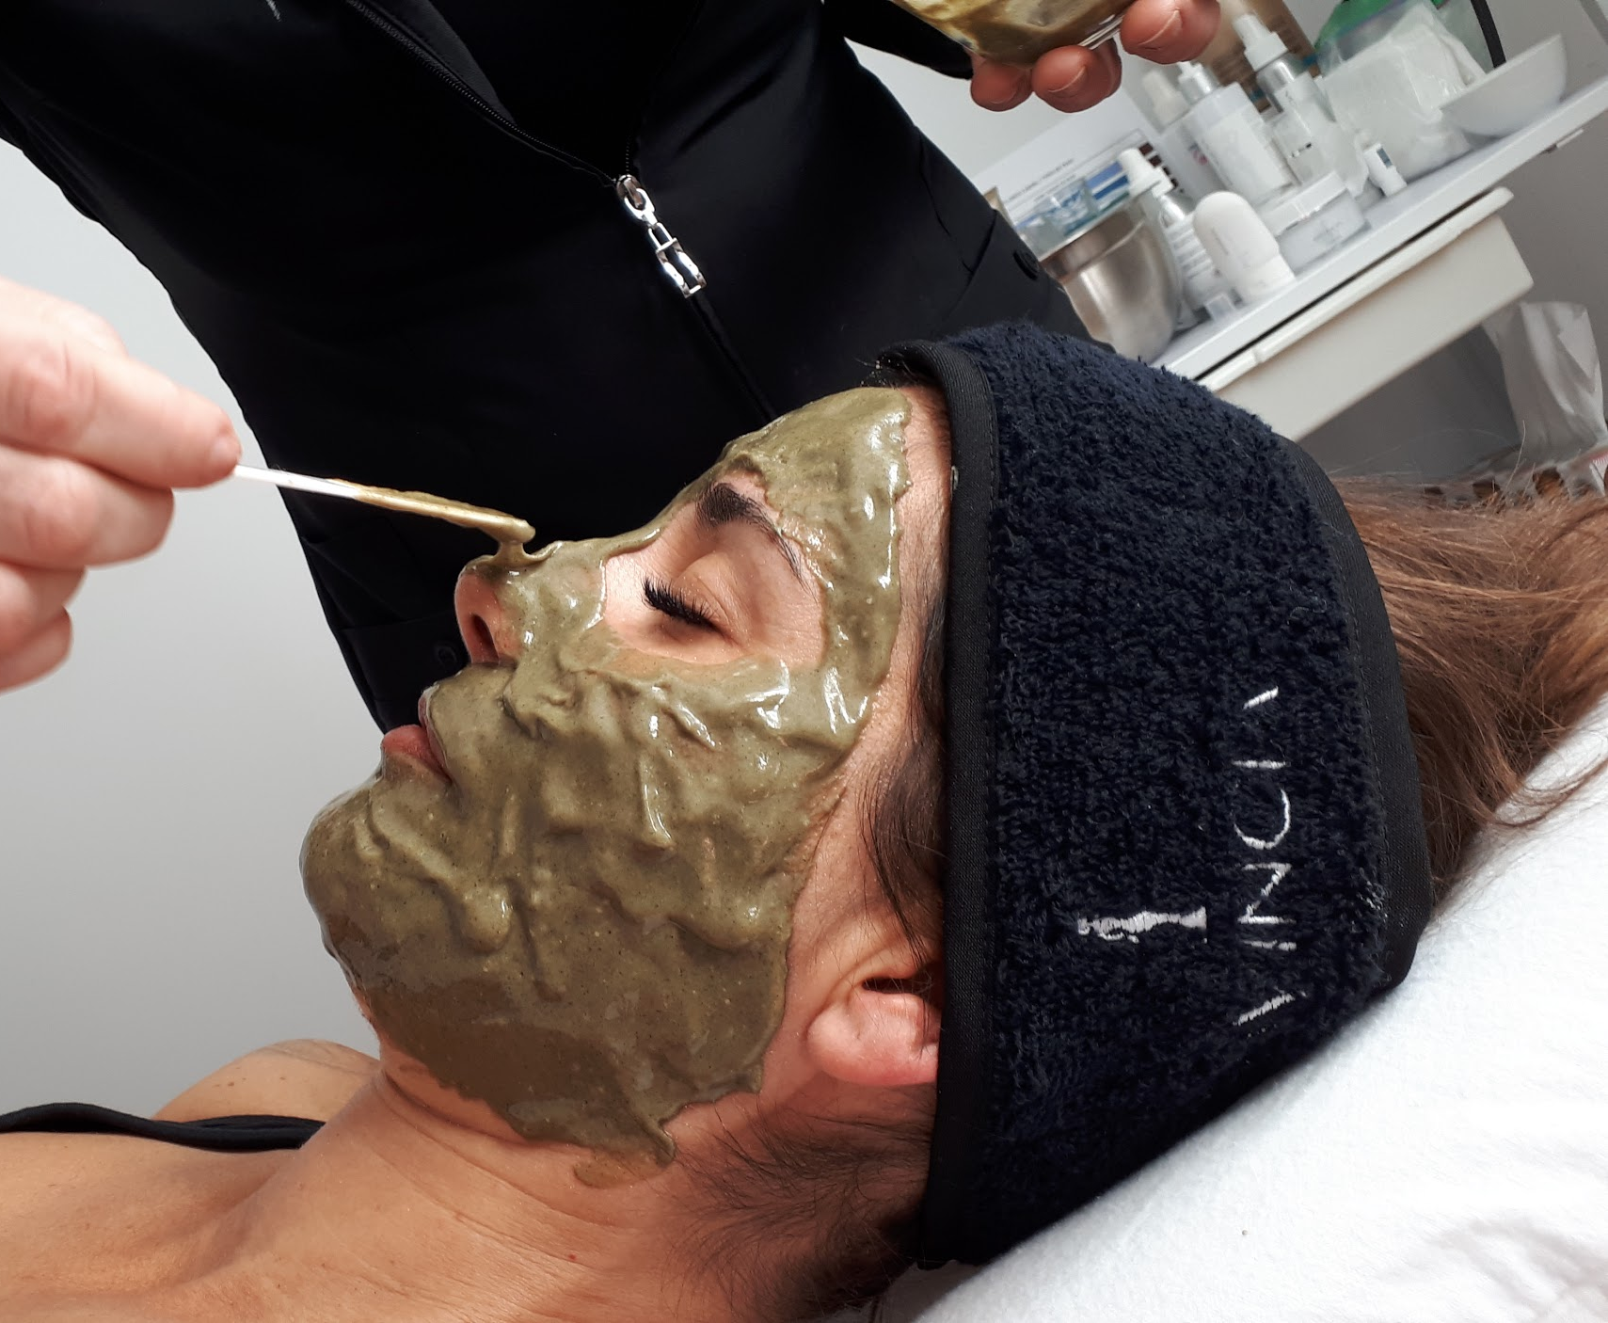
JOURNÉE DE SOINS
Notes:
195$ dépôt pour réserver
Booker des vrais Soins Bios 1 à 1 avec
Vous pouvez mettre 2 personnes dans la même salle.
Ajouter pour la VIP seulement (1 exfoliant mains et finir avec crème) ou ( ajouter le masque ProBio. ) d’une valeur de 50$
Le client vit le Soin et est à même de booker une cure
* Prévoir de faire les consultations avant*

Slide 13

STYLE BACHELORETTE
* SOIRÉES DE FILLES
*PARTY DE BUREAU
Notes:
$$$$
Soirée corporative (récompense, semaine de l'assistant, de la secrétaire etc.)
Bachelorette
Remise des diplômes
Charger le prix!!
Les filles aiment se rencontrer et apprendre en même temps.
Ça parle, c'est original !
Vous vous démarquer !

Slide 14
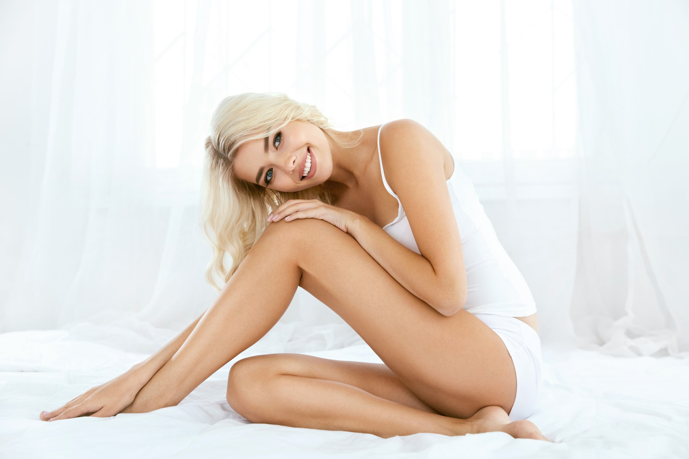
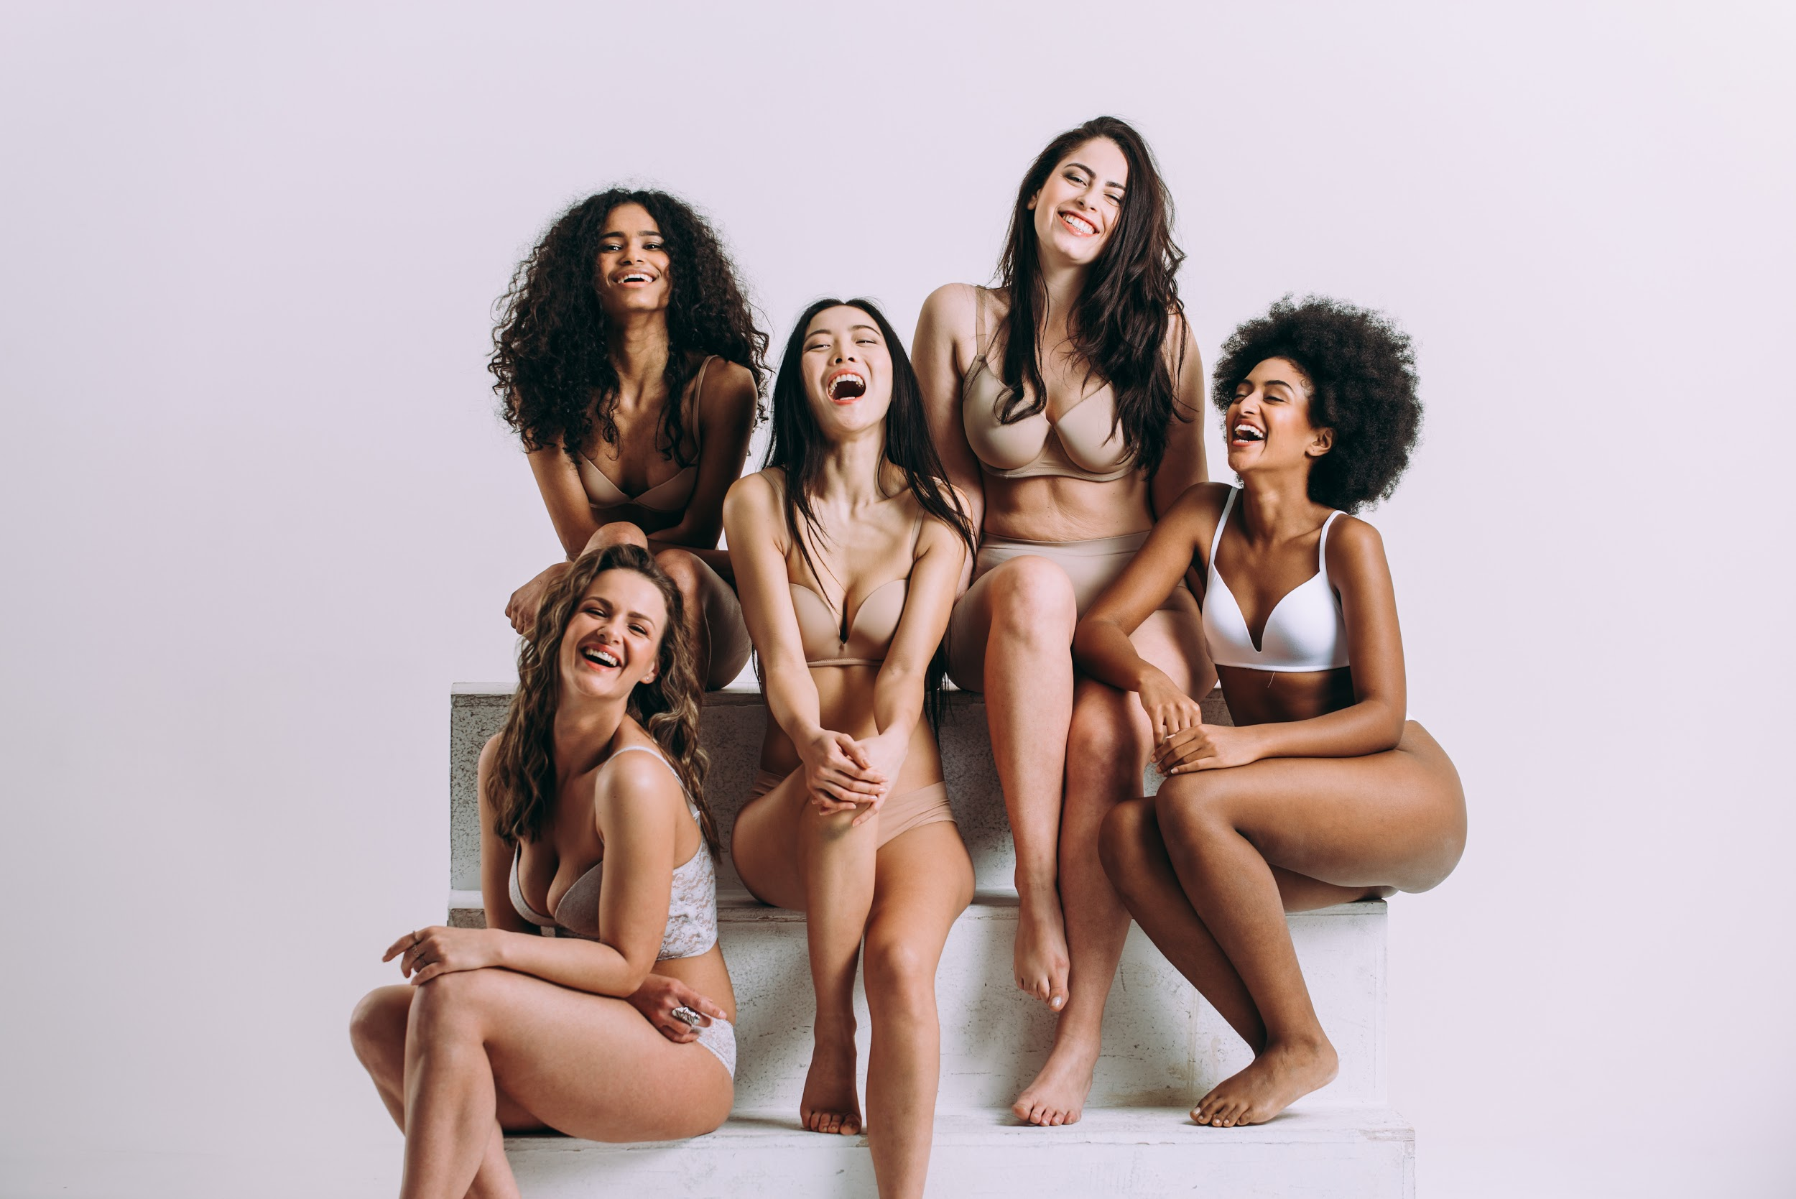
VIP VISAGE +
VIP CORPS
Notes:
Pensez a des VIP corps aussi!
(bach d’eau)
Soin pieds avec la gamme Dolce
soins mollets en même temps avec la gamme Silweta
Expliquer le protocole et montrer des photos
c’est drôle pis les femmes voient vraiment l’impact
Charger le prix du soin !

Slide 15
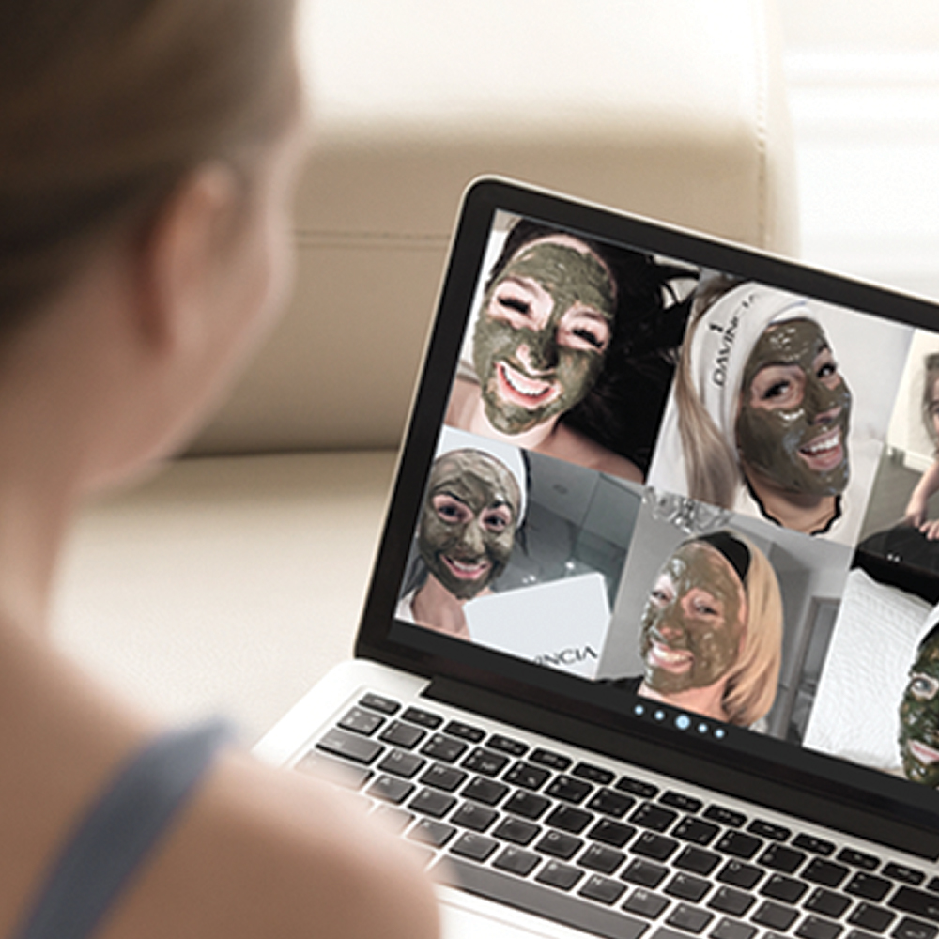
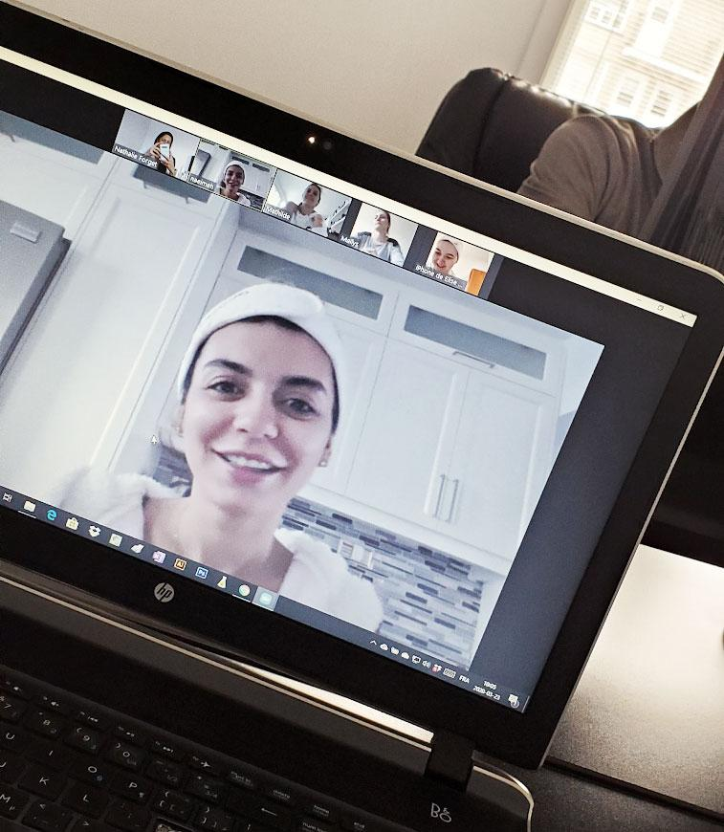
VIP EN LIGNE

Slide 16

QUAND ?
Choisir sa date un mois d’avance pour faire de la pub
Un soir de semaine du lundi au jeudi
Planifier en faire 4 par année
VIP Soin Bio. : Oct / Déc / Fév / Mai
VIP Silweta et Dolce = début février (soit avant la relâche et les vacances dans sud et/ou avril (avant l’été)

Slide 17
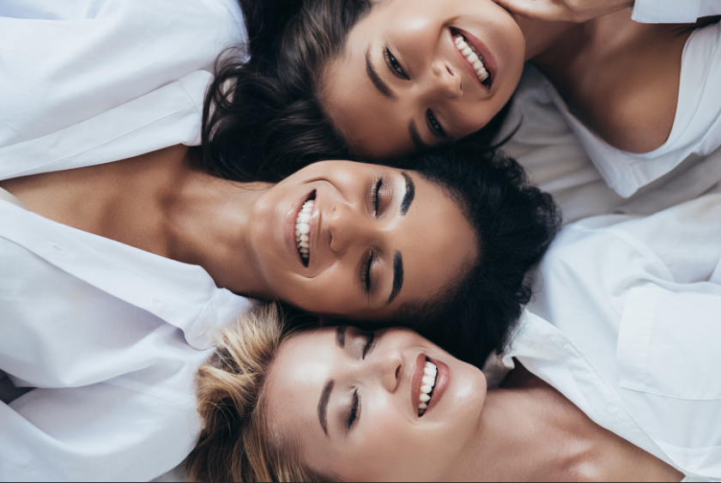
QUI ?
Des clients à haut potentiel ; soyez clair, affichez-vous, c’est haut de gamme!
Utiliser vos commanditaires et commerçants haut de gamme
Une cliente qui témoigne de sa satisfaction devant vos invités
Demander à chaque bon client d'amener une amie! *cadeau de référence
Ne pas se limiter aux clients dans votre secteur ; des clientes virtuelles peuvent aussi en profiter par téléphone, skype, zoom

Slide 18

COMMENT ?
Afficher dans votre institut
Imprimer des cartons à donner aux clients et commerçants/commanditaires
Envoyer des courriels
Faire des appels téléphoniques
Créer un événement sur FB
Inviter les gens par messenger de FB et de IG, faites un vocal c’est plus personnalisé
Partager sur Instagram avec décompte
Récompenser les clientes qui vous amènent des amis ou de la famille, demander des références!
Pour avoir 1 participant, c’est presque 100 invitations, courage!
Vous bâtisser la premiere les vous surfer ensuite pour les autres avec les meme clients qui invitent des amis
Sophie nous fait un témoignage ici

Slide 19
TEXTE D’INVITATION VIP en ligne de Davincia
Bonjour xx,
Ici une opportunité de prendre un temps juste pour TOI et de vivre l’expérience du Soin Biocompatible®, un masque pour le visage qui est vivant, comme ta peau et qui va la vitaliser en optimisant sa flore cutanée.
Je sais que ta peau va adorer ces produits québécois 100% naturels et efficaces.
Je t’invite à la soirée virtuel Davincia !
Au menu:
-Conférence sur XXXXXXXXXXX
-Prix de présence
-Cadeaux
Le xxxx à xx hre par zoom,
2 étapes simples:
1- Te procurer ce merveilleux soin professionnel pour le faire avec nous en répondant à ce message ou en me contactant 514-xxx-xxxx
2- T’inscrire pour réserver ta place (places limitées)
Voici le lien pour t’inscrire ↓
Hâte de t'y voir

Slide 20




CRÉER UN
ÉVÈNEMENT
Choisir une audience
Choisir un budget
Inviter des gens sur l’event
(quand ils cliquent intéressés, leurs amis voient aussi)
Poster des montages et des photos avant/après, poster régulièrement avec décompte
Confirmer les présences !

Slide 21
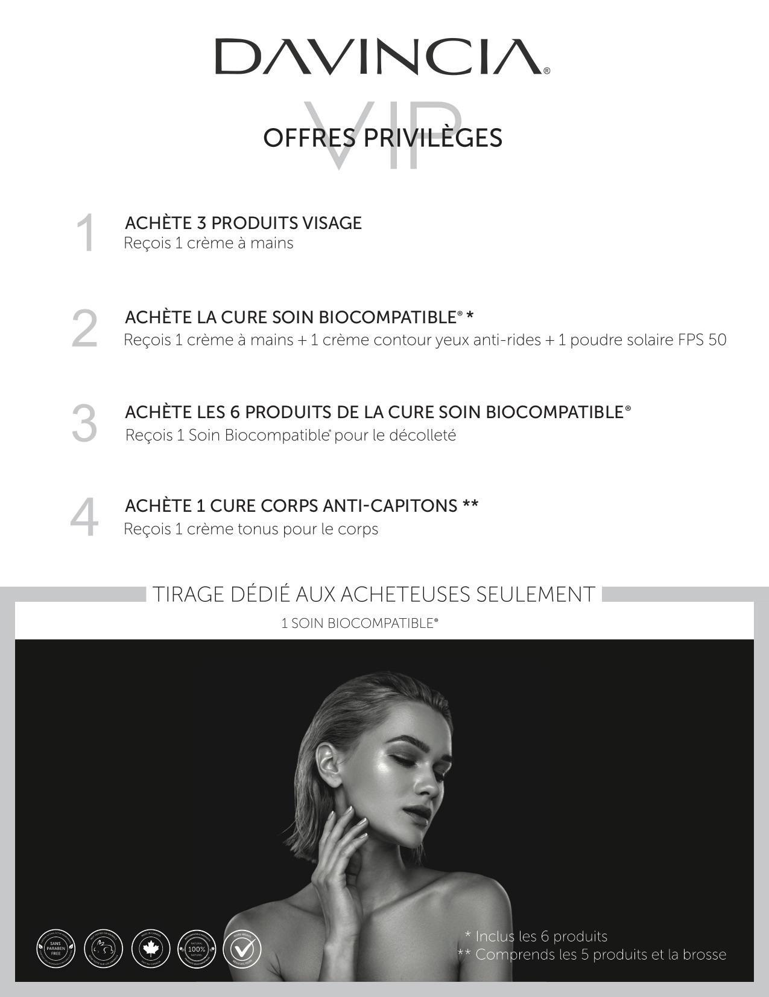
PRÉPAREZ-VOUS
Visitez le portail pour avoir accès à de belles images
Pensez cadeau présence/tirage + commandite + cadeau avec achat/tirage
Commandez vos stock de produits à vendre et cadeaux avec achat
* (prenez ses photos avant et prévoir le logiciel de photos avant/après pour sauver du temps)
Prévoir qui fait quoi (employés, amis, conjoint)
Quelqu’un pour prendre des photos (c’est le temps de se bâtir une banque de belles photos de vous en soin, de votre institut, de vos produits et montrer qu’il y a du monde!
Prévoir qui va closer les ventes !!
Préparer vos fiches de recommandations par cliente avec produits de base
Préparer vos factures si papier
Préparer vos listes de prix
Maîtriser le sujet, plus de connaissance = plus de confiance = plus de vente!
Mettez de l’odeur!

Slide 22
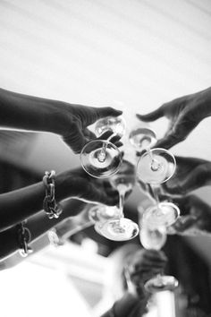

QUOI ?
Plaisir / Expérience / Éducation / Cadeaux / Vente de produits

Slide 23

LES COMMANDITES
Boutique de vêtements pour femmes
Boutique de produits naturels
Coiffeurs
Manucuristes
Massothérapeuthes
Spa
Centre de yoga
Gym
Restaurant
Traiteur
Fleuristes

Slide 24
AU COURS
DE LA SOIRÉE
Faites-les participer et poser des questions !

Slide 25
ACNÉ | HYPERSÉCRÉTION DE SÉBUM | POINTS NOIRS | PORES DILATÉS
ROSACÉ | ACNÉ - ROSACÉ | TACHES BRUNES & MELASMA | RIDES
PEAU RELÂCHÉE | CERNES | POCHES | CICATRICE
RIRE & PLAISIR DES SENS
Faites rire ; le rire augmente la rétention d’information
Faites toucher, sentir ; utilisez les sens!
Faites passer les produits utilisés dans l’ordre pour le Soin en donnant des mots-clés
Comment et quand les utiliser (pré-consultation de groupe)

Slide 26
ACNÉ | HYPERSÉCRÉTION DE SÉBUM | POINTS NOIRS | PORES DILATÉS
ROSACÉ | ACNÉ - ROSACÉ | TACHES BRUNES & MELASMA | RIDES
PEAU RELÂCHÉE | CERNES | POCHES | CICATRICE
SAUVER DU TEMPS
Soyez stratégique ;-)
Faites une révision sur la recommandation des produits de base
Donnez des exemples, partagez des trucs d’usage
Faites témoigner une cliente satisfaite
Présentez rapidement les autres collections de Davincia
Présenter vos cadeaux avec achat devant tous

Slide 27
ACNÉ | HYPERSÉCRÉTION DE SÉBUM | POINTS NOIRS | PORES DILATÉS
ROSACÉ | ACNÉ - ROSACÉ | TACHES BRUNES & MELASMA | RIDES
PEAU RELÂCHÉE | CERNES | POCHES | CICATRICE
PRENEZ DES PHOTOS/VIDÉOS
Faites des live sur vos réseaux sociaux
Soyez dynamique ; l’action appel à l’action

Slide 28
ACNÉ | HYPERSÉCRÉTION DE SÉBUM | POINTS NOIRS | PORES DILATÉS
ROSACÉ | ACNÉ - ROSACÉ | TACHES BRUNES & MELASMA | RIDES
PEAU RELÂCHÉE | CERNES | POCHES | CICATRICE
LANCER LA DATE DU PROCHAIN
TOUJOURS PRÉPARER LE PROCHAIN
Demander à vos clients d’inviter des amies pour partager la bonne nouvelle!

Slide 29
LE LENDEMAIN
Faites votre tirage live pour les présentes d’hier
Donnez-leur une occasion de revenir à votre institut chercher leur cadeau
Faites saliver celles qui ne pouvaient pas afin qu’elles bookent la prochaine date
Repartagez la date du prochain VIP pour inscription là!!!

Slide 30


